Slide 1
Środowisko DS w chmurze

Slide 2
Kim Jesteśmy i co robimy w Grupie Pracuj

Slide 3



Co robimy w Grupie Pracuj
W pracuj.pl rozwijam systemy i produkty „Big Datowe” (czyt. Oparte na danych). Dotychczas były to min.: Silnik Rekomendacji Ogłoszeń, koncepcja spersonalizowanej i „uczącej się” z zachowań użytkowników wyszukiwarki,
oraz system zbierania danych behawioralnych, api predykcji.
Na co dzień zajmuję się rozwijaniem modeli predykcyjnych. Staram się jak najlepiej przewidzieć zachowania naszych użytkowników.
Pracuję nad aplikacją wspomagającą decyzje biznesowe działów Sales i Customer Care.
Wspomagam przeprowadzanie AB testów.
Opracowuję dane, tak, by móc je przedstawić w jak najbardziej przystępnej formie.

Slide 4
Chmura obliczeniowa Którego dostawce wybrać?

Slide 5










Na co warto zwrócić uwagę ?
Bezpieczeń-stwo danych
Łatwość migracji obecnych systemów do chmury
Cena usług
Elastyczność cennika
Lokalizacje centrów danych
Dostępność usług
Regulacje prawne
Funkcjonalności produktów
Możliwość skalowania
Jakość i Dojrzałość produktów

Slide 6
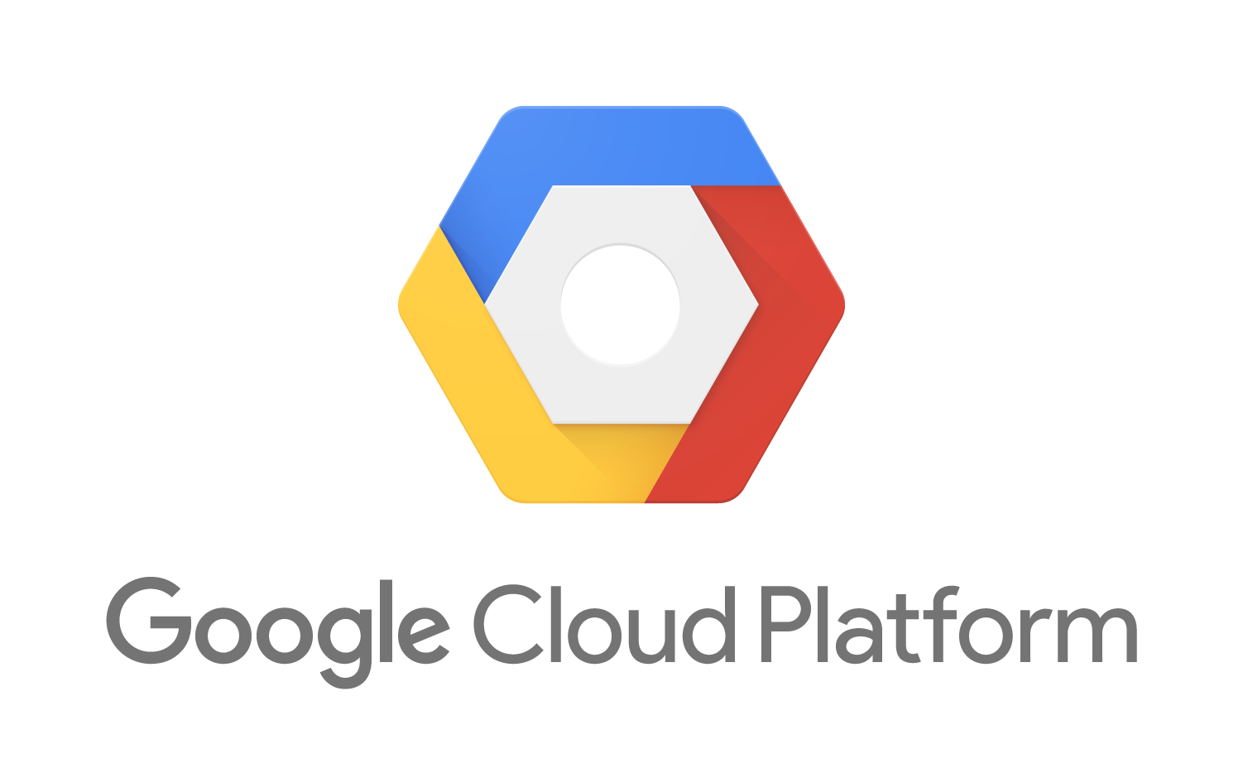

Porównanie dostawców
Amazon Elastic Compute Cloud
Amazon Elastic Compute Cloud Container Service
Google Compute Engine
Google Container Engine
Amazon Simple Storage Service Amazon Elastic Block Store
Google Cloud Storage
Google Compute Engine Persistent Disks
Amazon Relational Database Service
Amazon DynamoDB
Google Cloud SQL
Google Cloud Datastore, Google Cloud Bigtable
Amazon Elastic MapReduce
Google Cloud Dataproc
Google Cloud Dataflow
Amazon Kinesis
Google Cloud Dataflow
Simple Notification Service
Amazon Kinesis
Google Cloud Pub/Sub
Amazon Redshift
Google Cloud Machine Learning
Big Query

Slide 7
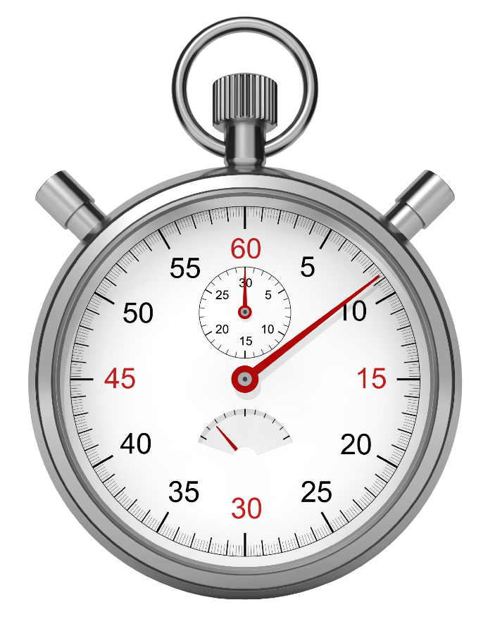

Porównanie cen
 | Amazon | Google
Machine Learning | $0.42/hour, Analysis $0.0001/ Realtime Prediction | $0.54/hour, Analysis $0.00011/ Realtime Prediction
Big Data SQL | Redshift $0.08/GB per month, storage $5/TB , queries | BigQuery $0.02/GB per month, storage $0.05/GB, inserts $0/first TB $5/TB, queries
ETL processing | Kinesis $1-0.6 per month AWS $2.5-1.5 per month on-premise $1 month inactive pipelines | DataFlow $0.01 Batch $0.015 Streaming

Slide 8
Porównanie cen
 | Amazon | Google
Queue Service | Amazon SQS $0.00 first 10 GB, $0.09 next 10TB, 0.085 next 40 TB, $0.07 next 100TB, $0.05 next 350TB | Pub/Sub $0.00 first 10GB, $0.06 next 50 TB, $0.05 next 100TB, $0.04 next 150TB
Hadoop/Spark | Amazon Elastic MapReduce General Purpose - Current Generation m4.16xlarge $0.270 per Hour | DataProc Cost of compute n1-standard-16 $0.16 per Hour
Storage | Amazon S3 $0.024/ GB upto 50TB, | Google Cloud Storage $0.026/GB

Slide 9
Google Cloud Platform

Slide 10
Dlaczego zdecydowaliśmy się na GCP?
Stosunkowo niska cena usług
Wszystkie potrzebne funkcjonalności
Cena migracji
Promocje związane ze zużyciem
Rozbudowane środowisko Big Data
Ekosystem
Współpraca ze społecznością open source
Możliwość darmowego testowania produktów

Slide 11
Jak zorganizować ekosystem w chmurze

Slide 12
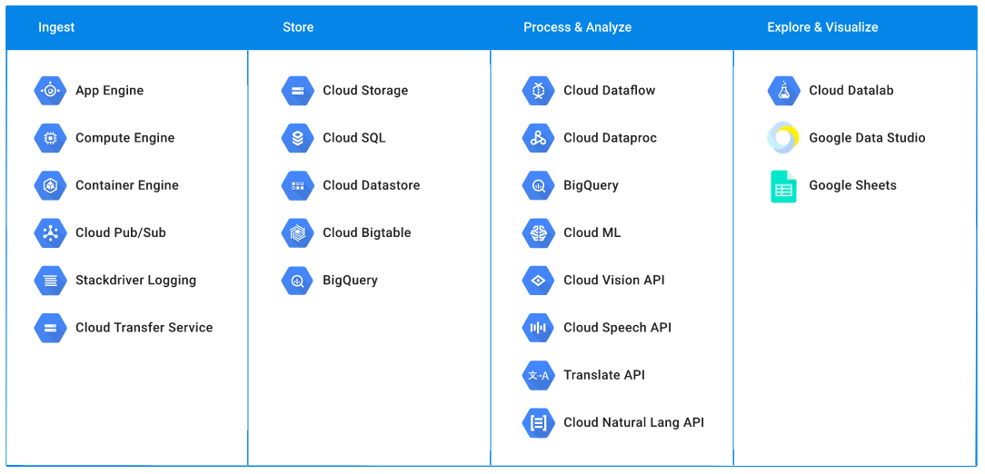
Produkty GCP

Slide 13
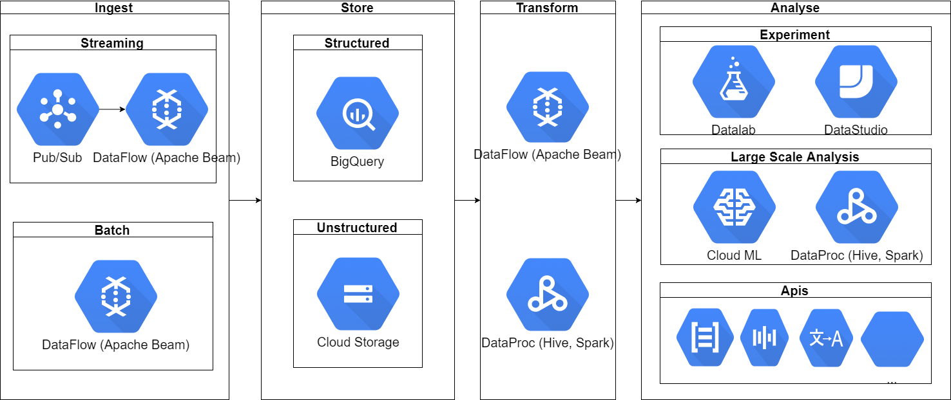
Jak zorganizować ekosystem w chmurze?

Slide 14


+
Apache Beam
zunifikowany model definiowania rozproszonych procesów przetwarzania danych.
Google Dataflow
implementacja Apache Beam, silnik przetwarzania danych. Inną implementacją jest np. Apache Spark
Cechy:
Jeden kod do przetwarzania jobów batchowych i streamingowych
Zaawansowane funkcjonalności przetwarzania zdarzeń w czasie (Windowing, sessioning)
Odporny na awarie
System rozproszony

Slide 15

Cloud ML
Cloud ML
Usługa uczenia maszynowego w chmurze google.
Cechy:
Pozwala na budowanie i wersjonowanie modeli
Przetwarzanie danych na Dużych Danych (np. Głębokie sieci neuronowe)
Możliwość trenowania modeli w chmurze
API do udostępniania predykcji Batchowych i Realtime

Slide 16
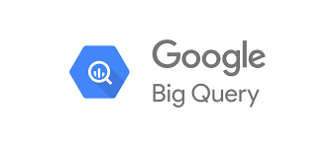
BigQuery
Hurtownia danych w chmurze google (SAAS)
Cechy:
Dane w skali PB
Ma definiowalny schemat
Język zapytań SQL
Płatność per zapytanie ( W zależności od wielkości danych przetworzonych w czasie zapytania)
Integracje z innymi produktami google (Cloud ML, DataLab, Dataflow, Dataproc)

Slide 17

DataLab
Datalab
Środowisko do prowadzenia i dokumentacji eksperymentów w dziedzinie analizy danych.
Cechy:
Działa python 2 i 3
Obrandowana wersja Jupyter Notebook
Integracje z innymi usługami googla (Bigquery, Tensorboard, Cloud Storage)
GUI do zarządzania repozytoriami gita (ungit)
Umożliwia testowanie hipotez, tworzenie modeli, prototypowanie
Wizualizacje danych (integracje z d3js)

Slide 18
Przykładowy projekt oparty o ML i Big Data
https://github.com/macgemini/dswbiznesie

Slide 19
Ile to kosztuje?

Slide 20
Ile to kosztuje ?
Porównując koszty utrzymania on-premises, oszczędności rzędu 50-80%
Szybsze wykonywanie zadań (około 20% czasu)
Łatwa alokacja kosztów – per projekt, konta billingowe
Alarmy kosztowe, limity kwot

Slide 21
Zalety i wady – On-prem vs GCP

Slide 22
On-Premises (stary system)
Zalety
Wady
Mało elastyczne skalowanie
Koszt utrzymania systemów
Mniej problemów prawnych
Nierównomierne rozłożenie obliczeń w czasie
Pełna kontrola nad danymi
Koszt utrzymania maszyn i serwerowni

Slide 23
W chmurze - GCP
Zalety
Wady
Bezpieczeństwo
Produktywność
Potrzeba integracji z resztą systemów
Skalowanie
Aspekty prawne
Cena

Slide 24
Dziękujemy za uwagę i Wasz
Maciej Gidlewicz maciej.gidlewicz@gmail.com
Kamila Szumilak kamila.szumilak@pracuj.pl

Slide 25
Migracja danych do chmury

Slide 26
Jak przenieść się do chmury?
Skatalogowanie danych, wolumen, typy danych, struktury
(2 tygodnie)
Przygotowanie narzędzi do migracji danych
(2 tygodnie)
Migracja danych (w zależności od wolumenu)
Porównanie infrastruktury źródłowej z docelową np. HDFS vs GFS (1 tydzień)
Połączenie sieci
(2 tygodnie)
Migracja działających systemów
(kilka miesięcy)

